Slide 1
Introdução As linhas gerais da Política Externa Brasileira
Política Externa Brasileira – BRI 0067
Instituto de Relações Internacionais
USP
Prof. Pedro Feliú

Slide 2
Pol. Externa x Pol. Doméstica
Atividade oficial formulada e implementada por agentes autorizados de um Estado soberano direcionada ao ambiente externo dos Estados (Tayfur, 1994)

Slide 3
Interesse Nacional
1822
1930
Fronteiras
Estado Nacional
1930
2015
Desenvolvimento Nacional
Integração Regional
Projeção na Bacia do Prata
Projeção Internacional

Slide 4
Fatores Sistêmicos e Domésticos
Comportamento Brasileiro
Sistema Internacional
Projeção do Poder Brasileiro
Alianças Internacionais
Regime Político
Ideologia
Economia
Elites
Opinião Pública

Slide 5
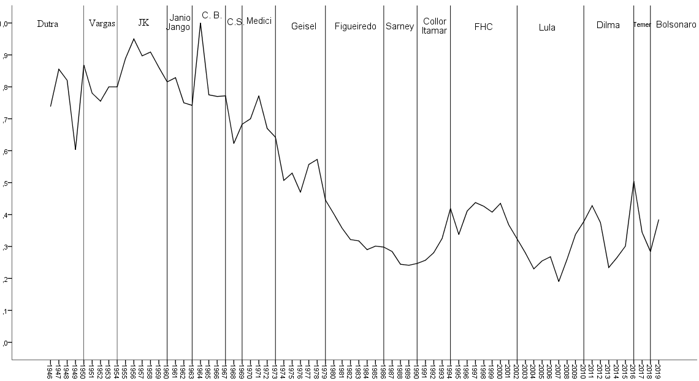
Índice de convergência com os EUA na AGONU

Slide 6
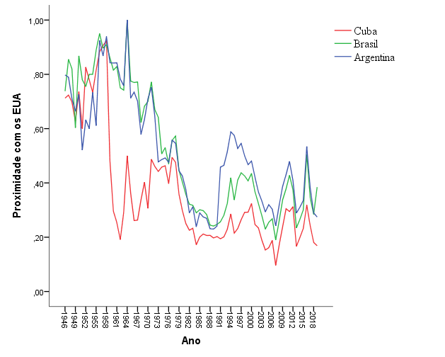
Afinidade com os EUA comparado

Slide 7
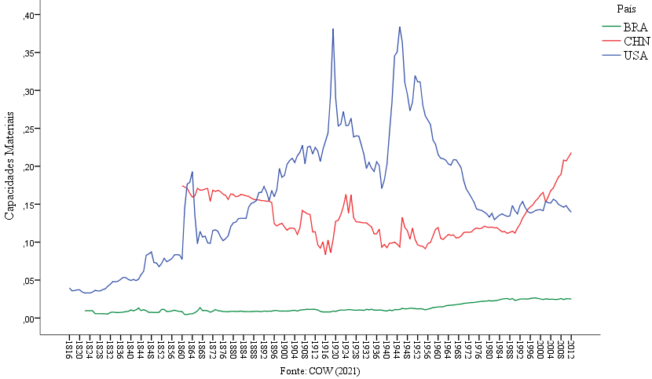
Poder Brasileiro x Potências Mundiais

Slide 8
Importação US$: Brasil x Potências, BM (2021)

Slide 9
% Floresta (2021)

Slide 10
Tipologia PEB
Alinhamento
República
Velha
Dutra
Bolsonaro
Castelo Branco
Collor
Vargas I
Médici
Império
JK
Temer
FHC I
Ambição
Internacional
Ambição
Regional
Sarney
Costa e Silva
Dilma
FHC II
Geisel
Figueiredo
PEI
Lula
Autonomia

